Slide 1

Accidentes viales en la CDMX
Llamado oportuno
Yusuri Arciga
Diego Villegas
Yedam Fortiz

Slide 2
Agenda
Objetivo
Características generales
Limpieza y manipulacion de datos
Perfilamiento de los datos
Conclusiones

Slide 3
Objetivo
Predecir si una llamada al C5* para reportar un incidente vial es Falsa o no
Restricciones
Solo tenemos 20 ambulancias para enviar en caso de un incidente
*Centro de Comando, Control, Cómputo, Comunicaciones y Contacto Ciudadano de la CDMX

Slide 4
Caracteristicas Generales
En la base de datos tenemos 1,383,138 registros y 18 variables:
folio
fecha_creacion
hora_creacion
dia_semana
codigo_cierre
fecha_cierre
año_cierre
mes_cierre
hora_cierre
delegacion_inicio
incidente_c4
latitud
longitud
clas_con_f_alarma
tipo_entrada
delegacion_cierre
geopoint
mes

Slide 5
Limpieza y manipulación de datos
Contamos con información del año 2014 al 2020.
Las variables que tienen faltantes son:
delegacion_inicio
delegacion_cierre
latitud
longitud
Al hacer la conversión de formato:
hora_creacion
hora_cierre
xxx

Slide 6
Limpieza y manipulación de datos
 | metric | dia_semana | codigo_cierre | año_cierre | mes_cierre | delegacion_inicio | clas_con_f_alarma | tipo_entrada | delegacion_cierre | mes
1 | num_categories | 7 | 5 | 7 | 12 | 16 | 4 | 9 | 16 | 12
3 | uniques | 7 | 5 | 7 | 12 | 16 | 4 | 9 | 16 | 12
4 | prop_missings | 0 | 0 | 0 | 0 | 0.0114233 | 0 | 0 | 0.0101219 | 0
5 | num_na | 0 | 0 | 0 | 0 | 158 | 0 | 0 | 140 | 0
6 | top1_repeated | Viernes | (A) La unidad de atención a emergencias fue de... | 2018 | Octubre | IZTAPALAPA | EMERGENCIA | LLAMADA DEL 911 | IZTAPALAPA | 10
7 | top2_repeated | Sábado | (D) El incidente reportado se registró en dos ... | 2019 | Agosto | GUSTAVO A. MADERO | URGENCIAS MEDICAS | LLAMADA DEL 066 | GUSTAVO A. MADERO | 8
8 | top3_repeated | Jueves | (N) La unidad de atención a emergencias fue de... | 2017 | Septiembre | CUAUHTEMOC | FALSA ALARMA | BOTÓN DE AUXILIO | CUAUHTEMOC | 9
Variables categóricas
En las únicas variables que hay datos faltantes es en la delegación de inicio y cierre, igual que en los datos geoespaciales representa una proporción muy baja del total.

Slide 7
Limpieza y manipulación de datos
Variables categóricas
El código de cierre que más se repite es el A=“Afirmativo”: Una unidad de atención a emergencias fue despachada, llegó al lugar de los hechos y confirmó la emergencia reportada, e identificamos que Iztapalapa vuelve a ser la delegación con más reportes.
Algo a destacar es la variable tipo_entrada que nos indica de qué forma fue solicitado el apoyo y la que más se utiliza es la llamada al 911 seguida de la llamada al 066
Variables de fecha y hora
En las variables de horas tuvimos al rededor de 1500 faltantes al hacer la conversión al tipo correcto pero seguimos teniendo un número muy bajo de faltantes en relación al total de observaciones.
Respecto a las horas de creación del reporte que más se repiten vemos que tienen en común que son realizadas en la tarde-noche. Y en las que se cierran tienen un rango muy similar, solo se diferencían por minutos.

Slide 8
Limpieza y manipulación de datos
 | metric | fecha_creacion | hora_creacion | fecha_cierre | hora_cierre
1 | num_categories | 2497 | 86299 | 2496 | 86375
2 | categories | [2016-01-23T00:00:00.000000000, 2016-01-24T00:... | [1900-01-01T22:35:04.000000000, 1900-01-01T22:... | [2016-01-24T00:00:00.000000000, 2016-01-25T00:... | [1900-01-01T00:21:08.000000000, 1900-01-01T04:...
3 | max | 2020-12-10 00:00:00 | 1900-01-01 23:59:59 | 2020-12-10 00:00:00 | 1900-01-01 23:59:59
4 | min | 2013-12-31 00:00:00 | 1900-01-01 00:00:00 | 2014-01-01 00:00:00 | 1900-01-01 00:00:00
5 | uniques | 2497 | 86299 | 2496 | 86375
6 | prop_missings | 0 | 0.11163 | 0 | 0.111486
7 | num_na | 0 | 1544 | 0 | 1542
8 | top1_repeated | 2020-02-14 00:00:00 | 1900-01-01 20:44:00 | 2020-02-14 00:00:00 | 1900-01-01 21:59:00
9 | top2_repeated | 2018-10-26 00:00:00 | 1900-01-01 19:16:00 | 2017-08-12 00:00:00 | 1900-01-01 21:52:00
10 | top3_repeated | 2019-11-30 00:00:00 | 1900-01-01 18:38:00 | 2017-02-12 00:00:00 | 1900-01-01 21:58:00
Variables de fecha y hora
Considerando el número de años y días de la información vemos que corresponde a que casi diario se hacen llamadas pues los 2497 datos únicos es una cifra acorde al número de días que hay en ese rango de fechas.

Slide 9
Limpieza y manipulación de datos
 | metric | latitud | longitud | lat_geo | long_geo
0 | max | 195.303000 | -98.945370 | 195.303000 | -98.945370
1 | min | 19.094020 | -991.764000 | 19.094020 | -991.764000
2 | mean | 19.383909 | -99.143590 | 19.383909 | -99.143590
3 | stdv | 0.266638 | 2.399677 | 0.266638 | 2.399677
4 | 25% | 19.336850 | -99.179300 | 19.336850 | -99.179300
5 | median | 19.384080 | -99.140230 | 19.384080 | -99.140230
6 | 75% | 19.434960 | -99.096000 | 19.434960 | -99.096000
7 | kurtosis | 400835.233813 | 138084.253218 | 400835.233813 | 138084.253218
8 | skewness | 611.376322 | -371.476884 | 611.376322 | -371.476884
9 | uniques | 82501.000000 | 78984.000000 | 82501.000000 | 78984.000000
10 | prop_missings | 0.032029 | 0.031450 | 0.032029 | 0.031450
11 | num_na | 443.000000 | 435.000000 | 443.000000 | 435.000000
12 | top1_repeated | 19.304320 | -99.080240 | 19.304320 | -99.080240
13 | top2_repeated | 19.371680 | -99.087140 | 19.371680 | -99.087140
14 | top3_repeated | 19.347021 | -99.180646 | 19.347021 | -99.180646
Variables geoespaciales
Solo tenemos las variables geoespaciales como numéricas pues las demás consideramos pueden ser categóricas.
Hicimos la comparación de la columna geopoint y latitud, longitud. Observamos que se están repitiendo los datos, pues son iguales al hacer la separación correspondiente.
Tenemos valores faltantes pero representan una proporción muy baja en todos los casos.
El punto geoespacial que más se repite se encuentra en Iztapalapa

Slide 10
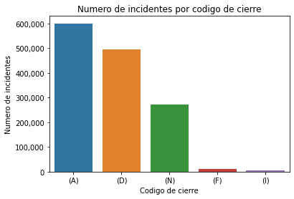
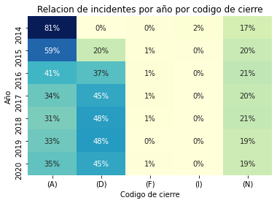
Perfilamiento de los datos
Los codigos de atencion despachada y confirmada (A) e incidente reportado en varias ocasiones (D) representan el 43% y 36% de los incidentes respectivamente (79% del total)
Desde 2014 las categorias A y D representan entre 78 y 81 por ciento.
La siguiente categoría (N) es atención despachada pero en el lugar nadie habia solicitado el servicio.

Slide 11
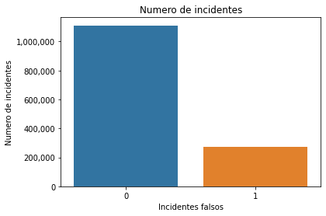
Perfilamiento de los datos
Para enfocar el analisis consideraremos los codigos de atencion despachada pero nadie en el lugar nadie habia solictado el servicio (N) y emergencia falsa (F) como incidentes falsos (1), mientras que las demas claves serán considerados incidentes verdaderos (0).
Ochenta por ciento de los casos se consideran como incidentes verdaderos mientras que veinte por cierto son falsos.

Slide 12
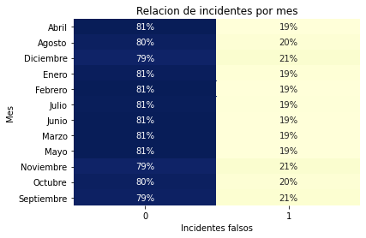
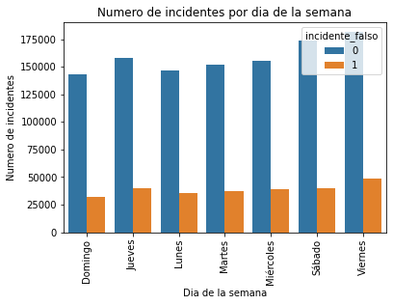
Perfilamiento de los datos
Existe un comportamiento estable entre todos los meses del año; existiendo únicamente una diferencia de 2% entre consultas en diferentes meses
xxxx

Slide 13
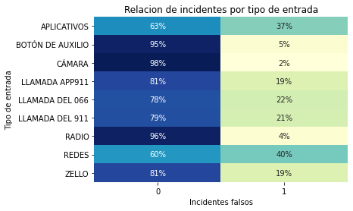
Perfilamiento de los datos
xxx

Slide 14
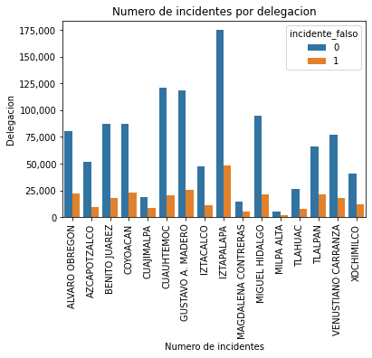
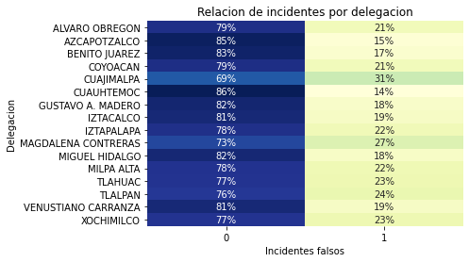
Perfilamiento de los datos

Slide 15
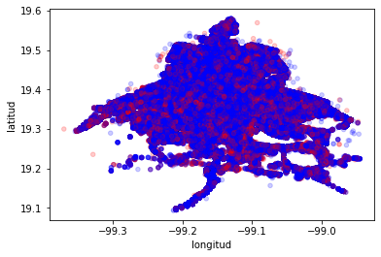
Perfilamiento de los datos
Podemos notar en el siguiente mapa de la ciudad de Mexico con color azul los reportes verdaderos y los rojos los falsos. En la zona del Oeste y Sur se muestra una concentración importante de casos falsos.

Slide 16
Feature Engineering
Eliminación de variables:
Dentro de este análisis decidimos eliminar las variables, latitud, longitud, codigo_cierre, fecha_creacion, incidente_c4.
Eliminamos las variables de cierre ya que esta información es provista cuando se cierra el incidente y se conocen las causas.
Eliminamos la fecha de creación ya que ocuparemos la variable de mes y de día de la semana que creemos que contendrá mas información.

Slide 17
Feature Engineering
Creación de variables:
Dentro de este análisis creamos dos nuevas variables cíclicas para el análisis, que son el coseno y el seno de la hora del reporte del siniestro.

Slide 18
Feature Engineering
Imputación de variables:
Al realizar el cambio de variable de la hora de creación a tipo fecha encontramos errores por lo que decidimos realizar una imputación simple de los datos de esta variable con la media de todas las horas, esto se ve reflejado después de hacer el cambio a seno y coseno del tiempo

Slide 19
Feature Engineering
Selección de variables:
En este análisis aplicamos distintos procesos para la selección de las variables, en primera instancia aplicamos OneHotEncoder para transformar las variables categóricas a columnas obteniendo 50 columna. Para una mejor selección de las columnas usamos VarianceThreshold que nos dice que columnas que tienen varianza menor a 0.1, por lo que en este modelo consideramos que el cambio menor no aporta a la predicción ya que esta variable sería constante. Al aplicar VarianceThreshold decidimos trabajar con las siguientes columnas que tienen varianza mayor a 0.1
variance | nombre
0.11065 | Sabado
0.122772 | Domingo
0.114309 | Lunes
0.118358 | Martes
0.120546 | Miércoles
0.130882 | Jueves
0.138515 | Viernes
0.135576 | COYOACAN
0.243947 | URGENCIAS MEDICAS
0.242604 | DELITO
0.222828 | REDES
0.248814 | LLAMADA DEL 911
0.423176 | sin_time
0.494284 | cos_time

Slide 20
Feature Engineering
Selección de variables:
Posterior a la selección de columnas con base a la varianza aplicamos GridSearchCV para encontrar los mejores parámetros de nuestra selección inicial con lo que obtenemos los siguientes resultados:
Parametros de major estimador : {'max_depth': 5, 'min_samples_split': 2, 'n_estimators': 100}
Variables que aportan más del 7% al modelo:
importance | nombre
0.295923 | URGENCIAS MEDICAS
0.450346 | DELITO
0.074602 | REDES
0.120724 | LLAMADA DEL 911

Slide 21
Feature Engineering
Accuracy:
Finalmente calculamos el accuracy de nuestro mejor modelo con los datos de prueba obteniendo una accuracy del 0.803

Slide 22
Conclusiones
xxx
xxx

